Slide 1

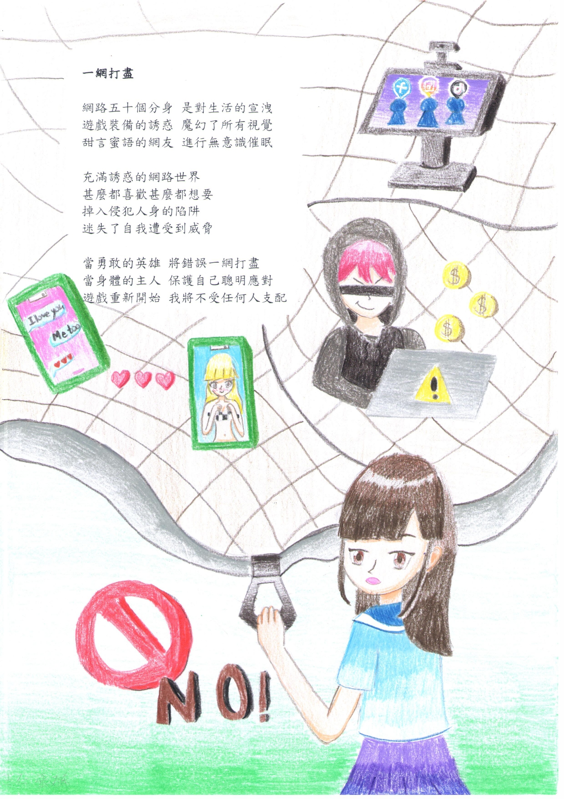
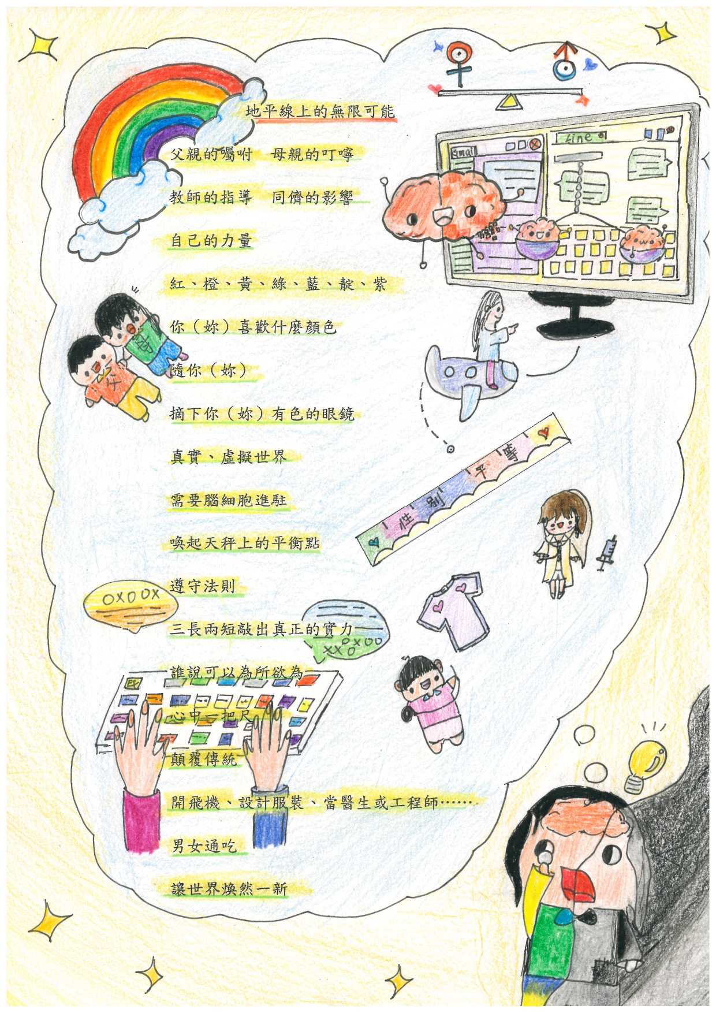
臺北市112年度國小性平宣導月徵件比賽
五仁 張又晞
六信 張綵晨
榮獲 高年級組 佳作

